Slide 1
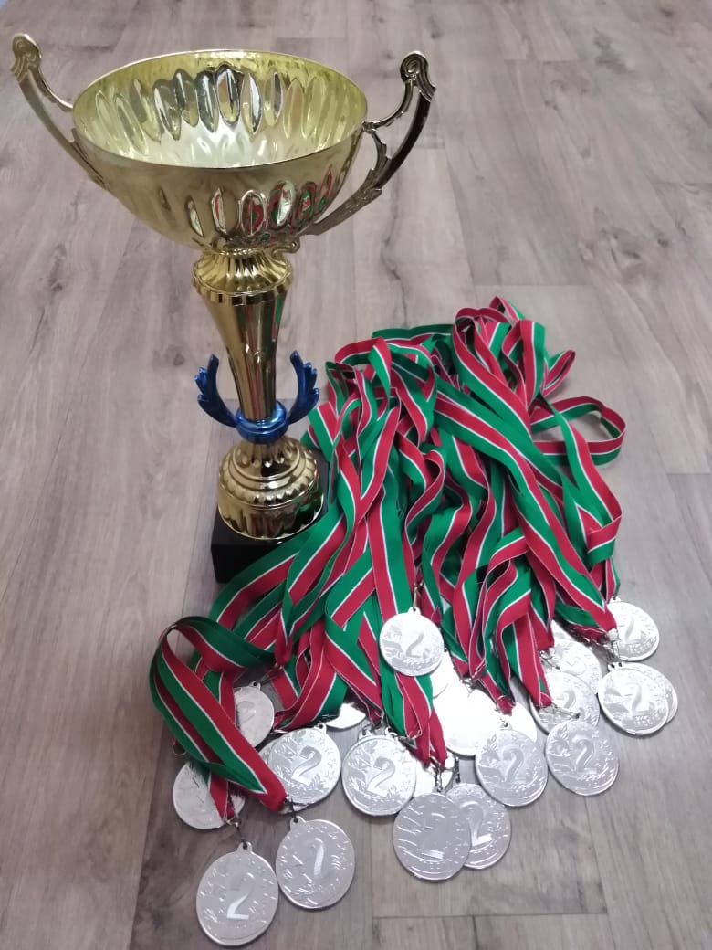
Отчет работы ШКОЛЬНОГО СПОРТИВНОГО КЛУБА «Факел»
МБОУ «Бюргановская СОШ Буинского муниципального района РТ»

Slide 2
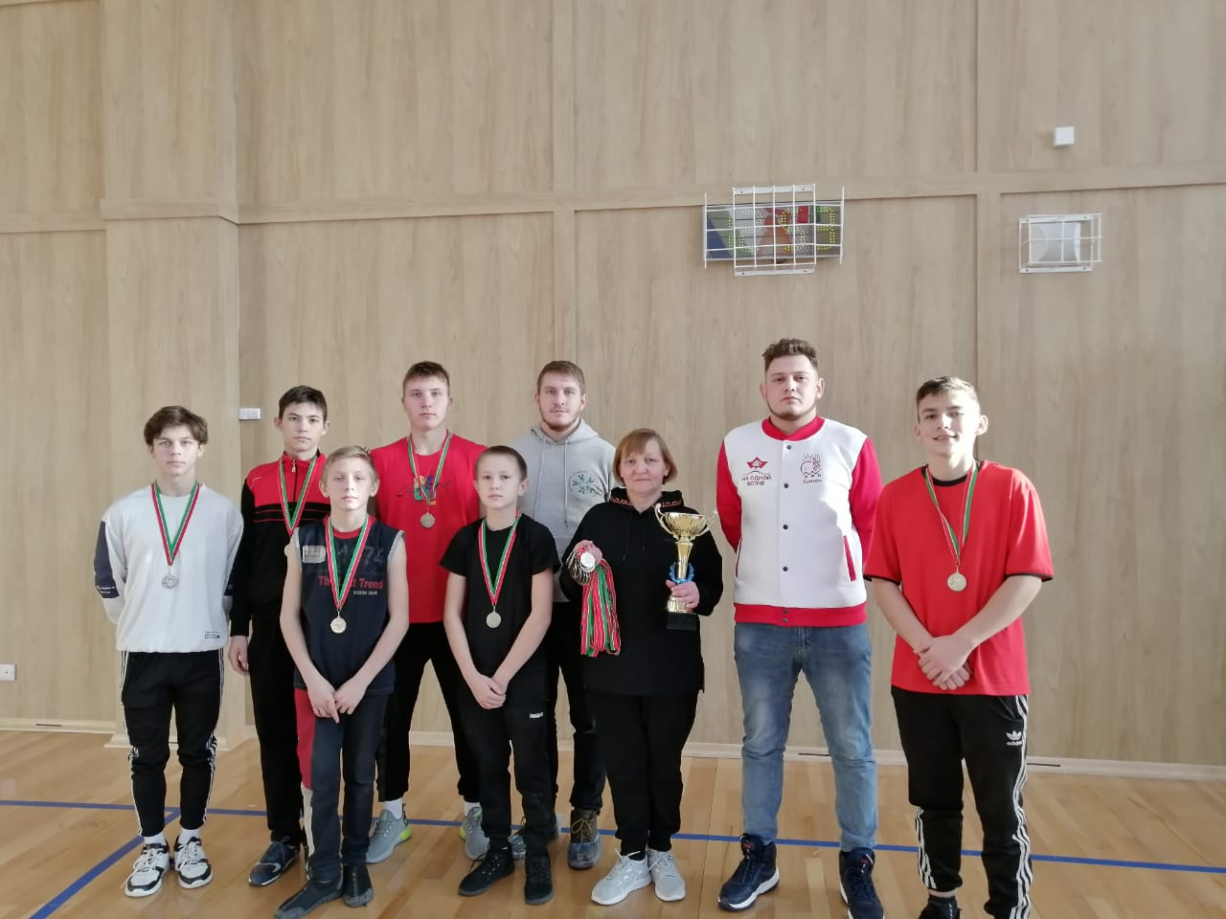
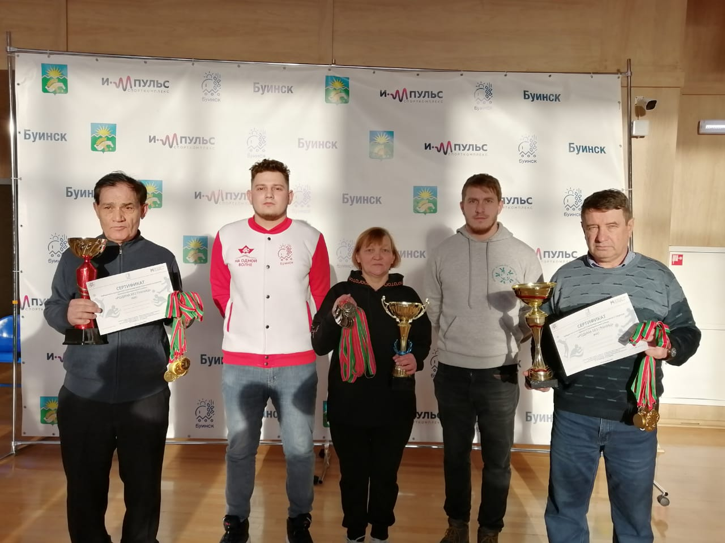
Молодежная Спартакиада среди школьников и студентов Буинского МР РТ «Родина без грацни»

Slide 3
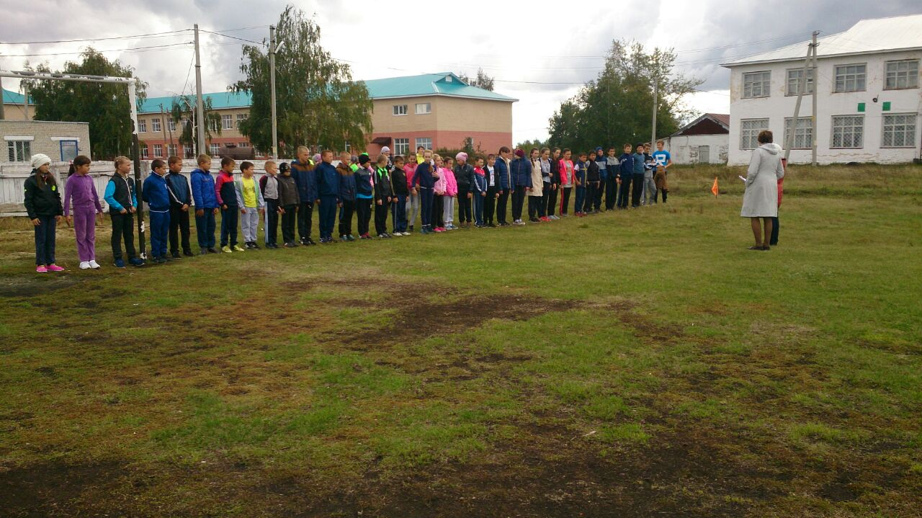
«Осенний кросс»

Slide 4
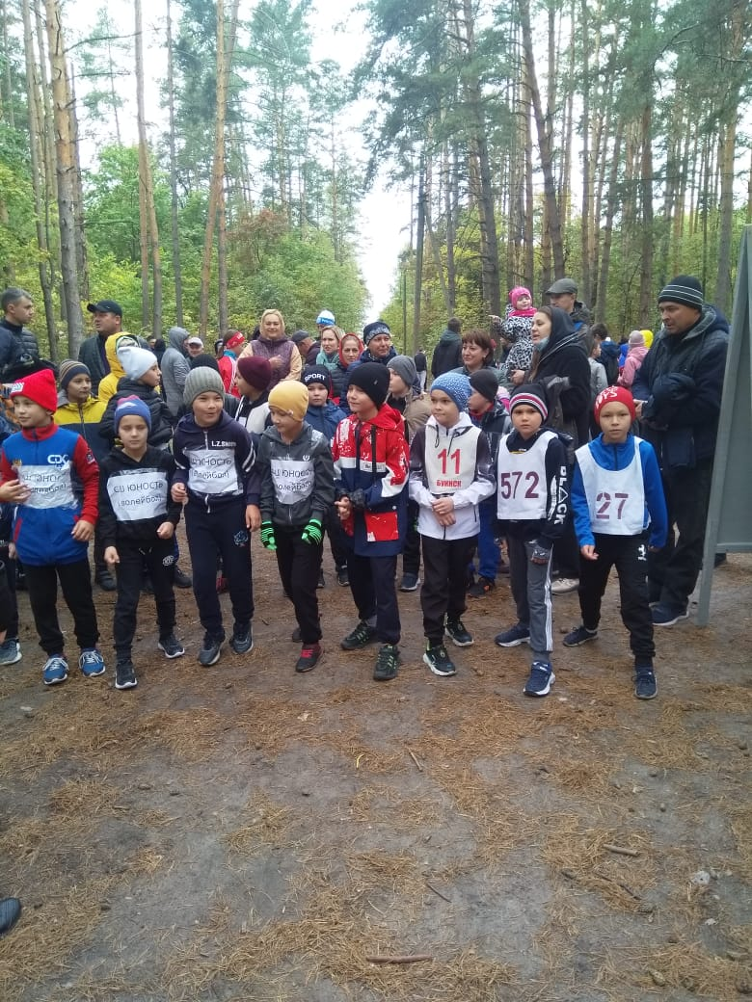
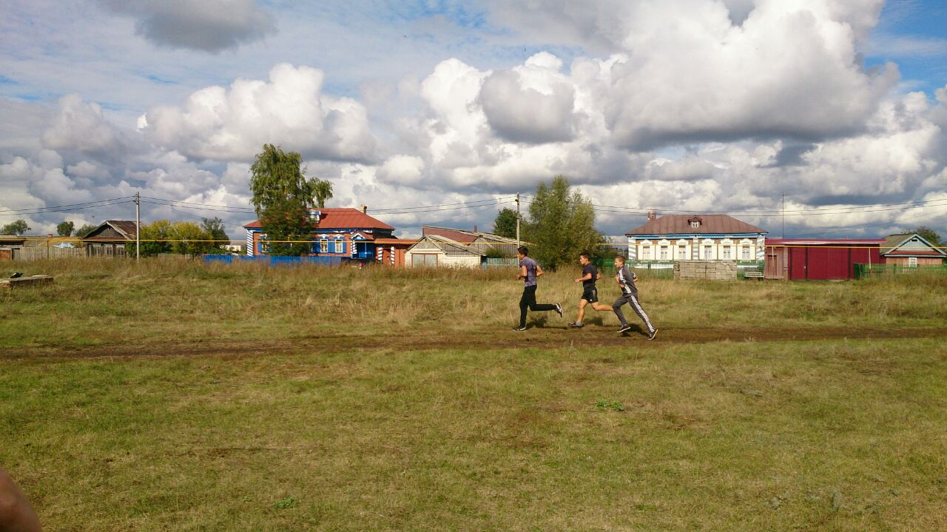
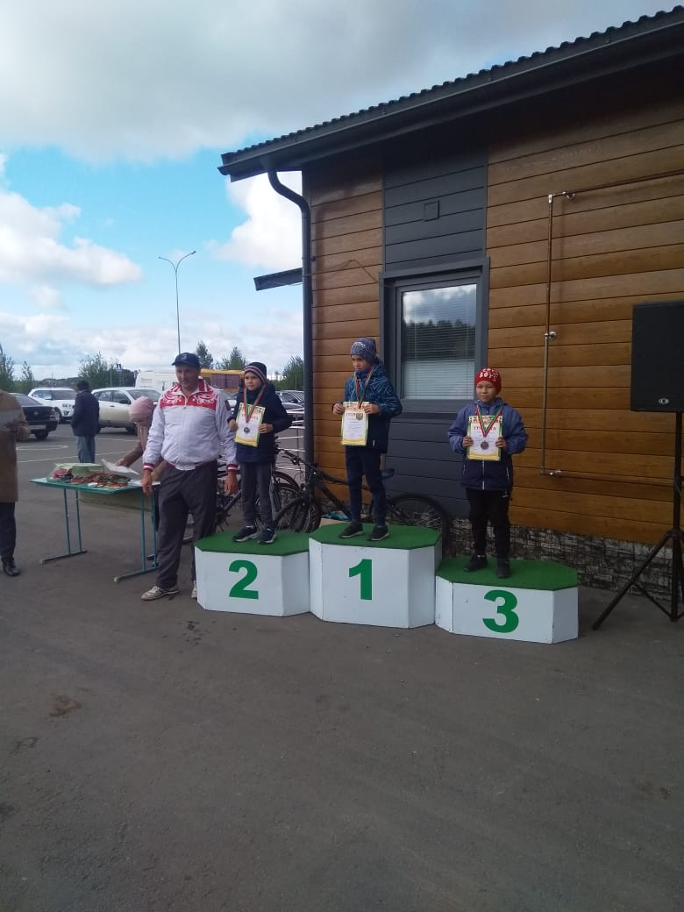

Slide 5
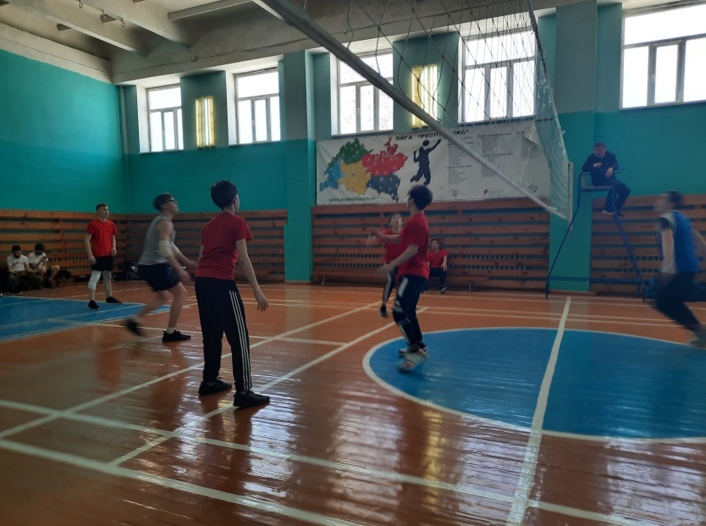
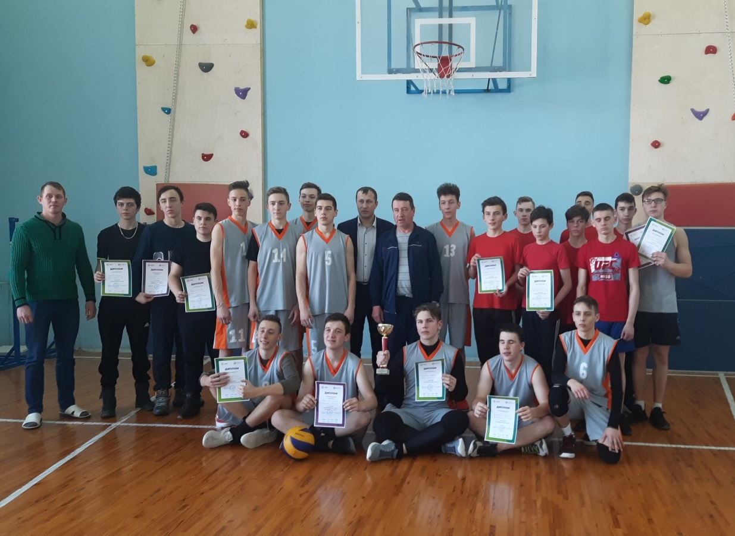
Соревнования по волейболу
3 место

Slide 6
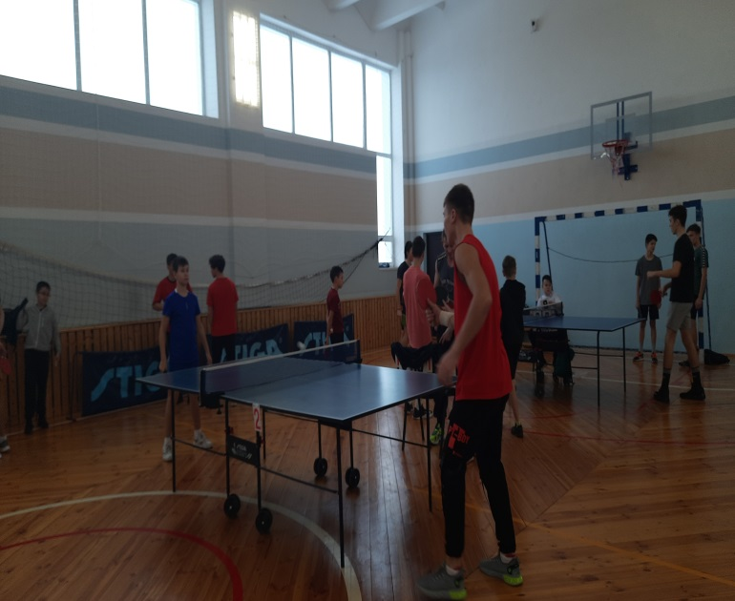
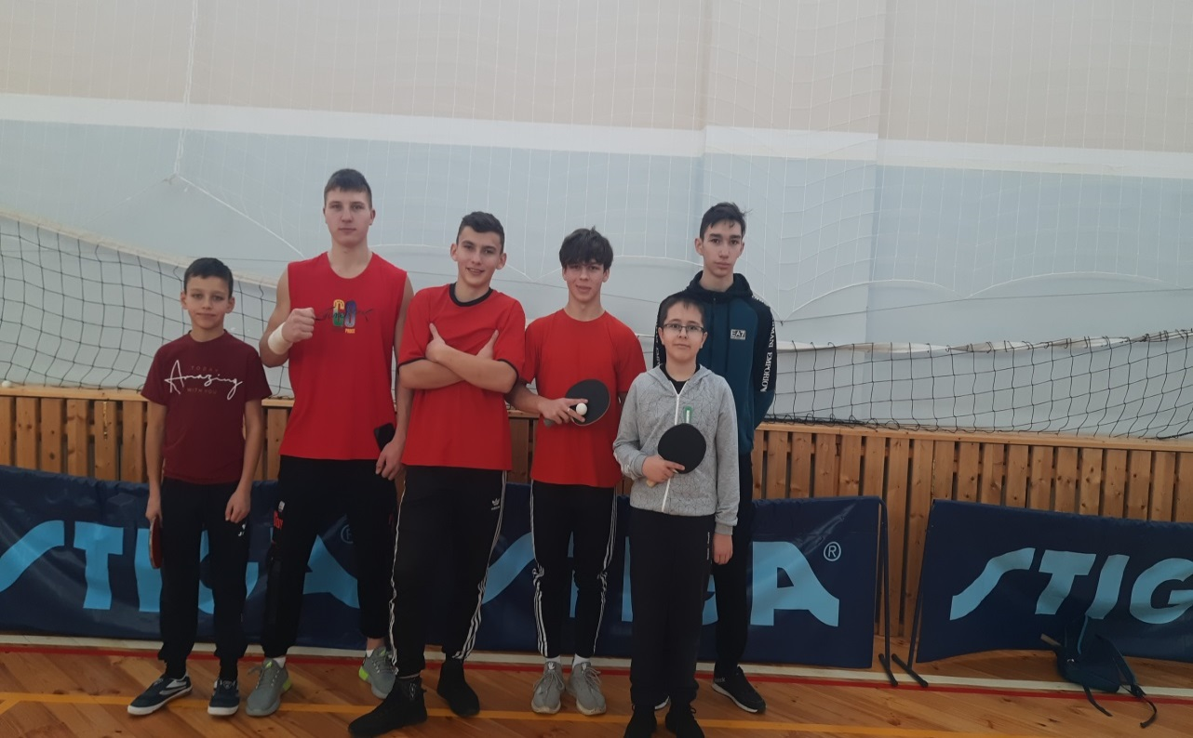
Соревнования «Настольный Теннис»
2 место

Slide 7
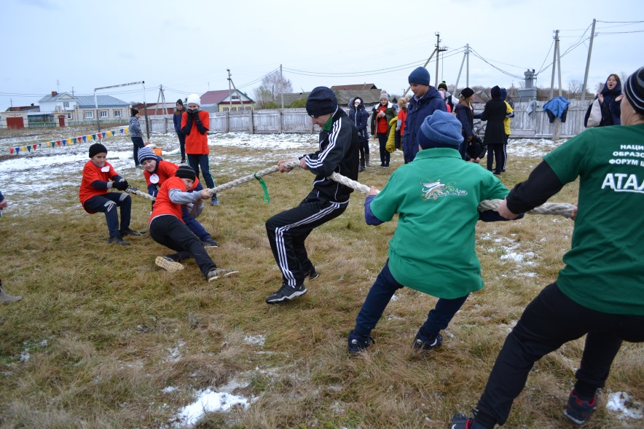
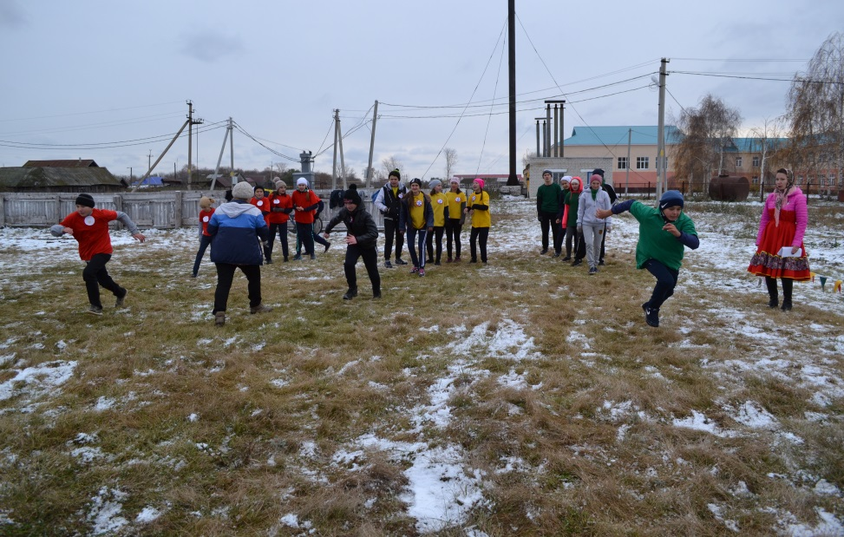
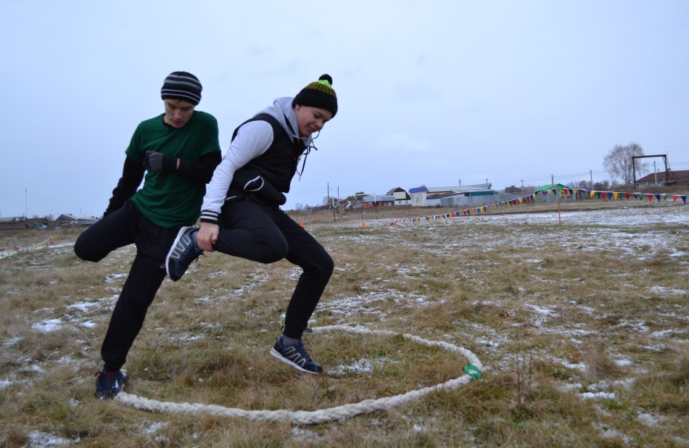
СОРЕВНОВАНИЯ
«НАРОДНЫЕ ЗАБАВЫ»

Slide 8
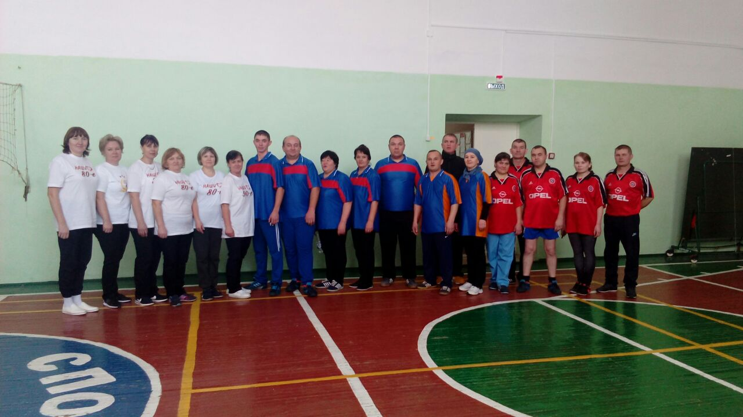
Спартакиада РАБОТНИКОВ ОБРАЗОВАНИЯ
Быстрее.
выше,
сильнее

Slide 9
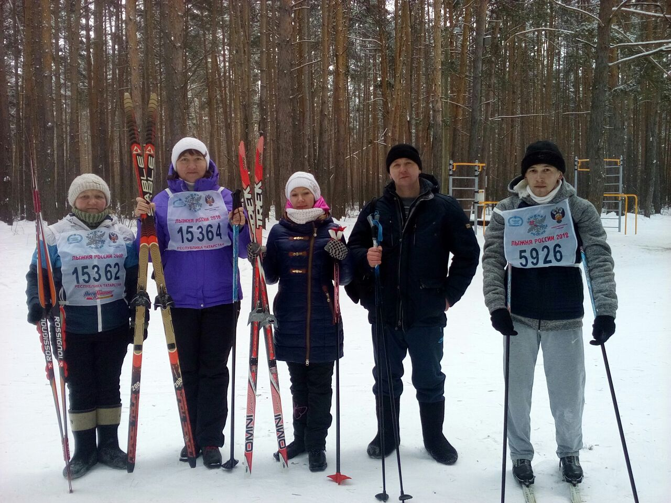
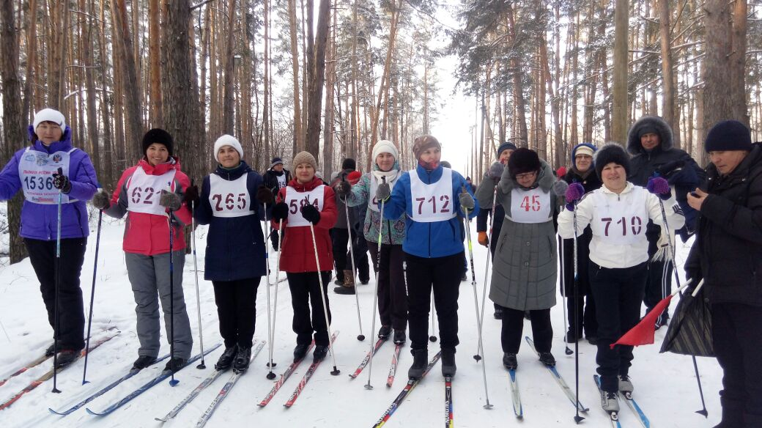
«лыжня Татарстана »

Slide 10
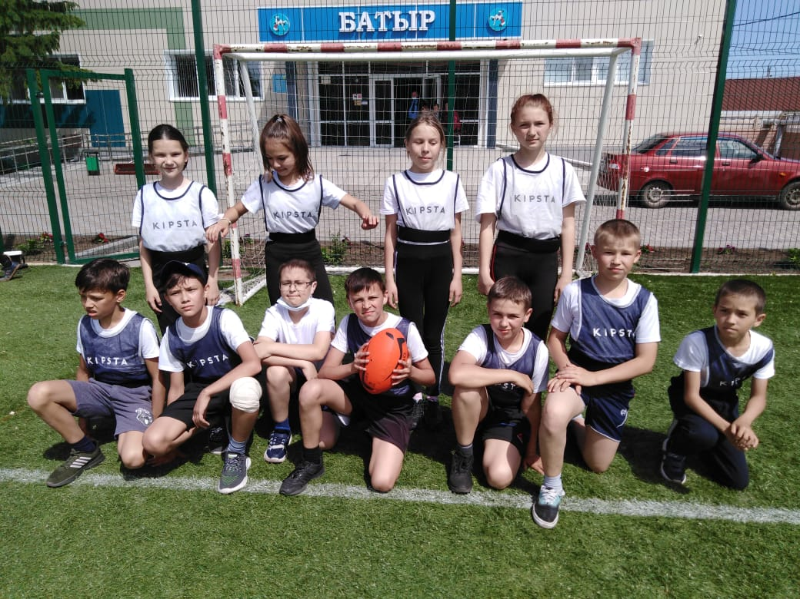
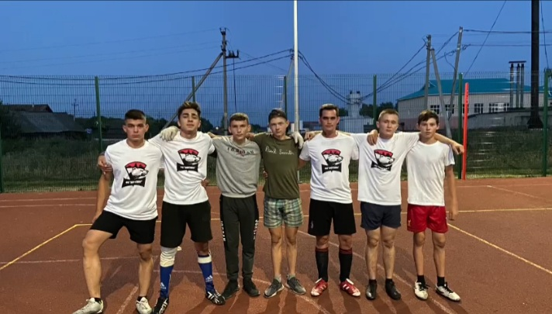
Быстрее, выше, сильнее- вот наш девиз!!!!
мы играем в регби
Мы любим футбол

